Slide 1
Pengantar Teknologi Informasi dan Komunikasi (PTIK)
Pertemuan 4
Pengantar Teknologi dan Komunikasi (PTIK)
Oleh:
Nani Kurniasari, M.Si

Slide 2
Materi Pokok
Konsekuensi media teknologi komunikasi bagi masyarakat

Slide 3
Kemampuan Akhir yang Diharapkan
Mahasiswa dapat mengetahui bagaimana perkembangan teknologi informasi dan komunikasi dapat mempengaruhi media di masyarakat

Slide 4
Media di Dunia yang Terus Berubah
Teknologi media berubah di setiap generasi.
Berbagai bentuk media konvensional kini berkombinasi dengan media baru, hal itu mengubah pola kita dalam mengkonsumsi media, mengubah kehidupan kita, dan mengubah masyarakat.

Slide 5
Tahun
1455 | Gutenberg Bible is published
1910 | United States transitions to an industrial society
1960 | United States transitions to information society
1991 | World Wide Web begins
1996 | Telecommunication Act of 1996 reforms United States media policy
2009 | United States adopts digital TV

Slide 6
Teknologi Media Baru Berdampak pada Kebudayaan Kita dengan menawarkan:
Gaya hidup baru
Menyajikan isu sosial baru dan unik
Menciptakan pekerjaan-pekerjaan baru
Menggeser Konglomerat Media
Menuntut Regulasi Baru

Slide 7
Perubahan ini tidak murni didorong oleh teknologi, kreativitas individual kita dan kebudayaan kita melawan teknologi dan korporasi yang menyebarkan teknologi tersebut untuk mendefinisikan kembali penggunaan teknologi.
Korporasi media besar kini bersaing dengan citizen journalist, jaringan Facebook, garage bands, dan produser video amatir di internet.

Slide 8
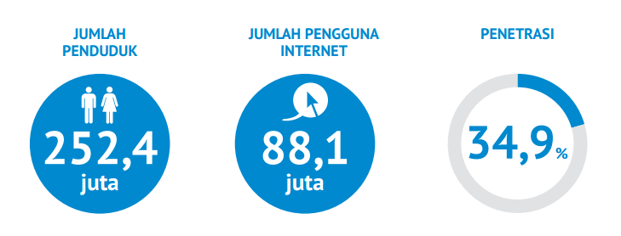
Source: APJII 2015

Slide 9
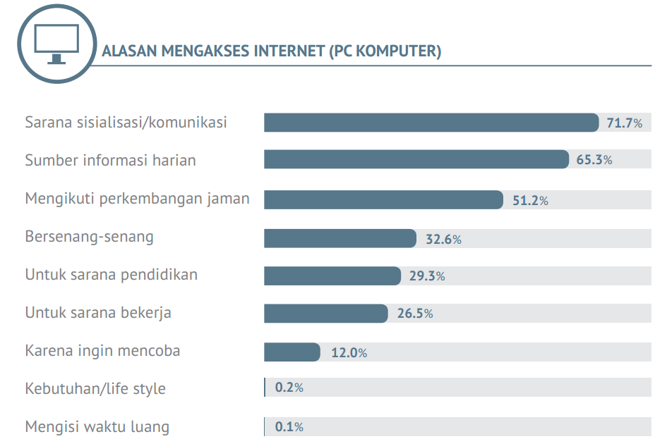
Source: APJII 2015

Slide 10
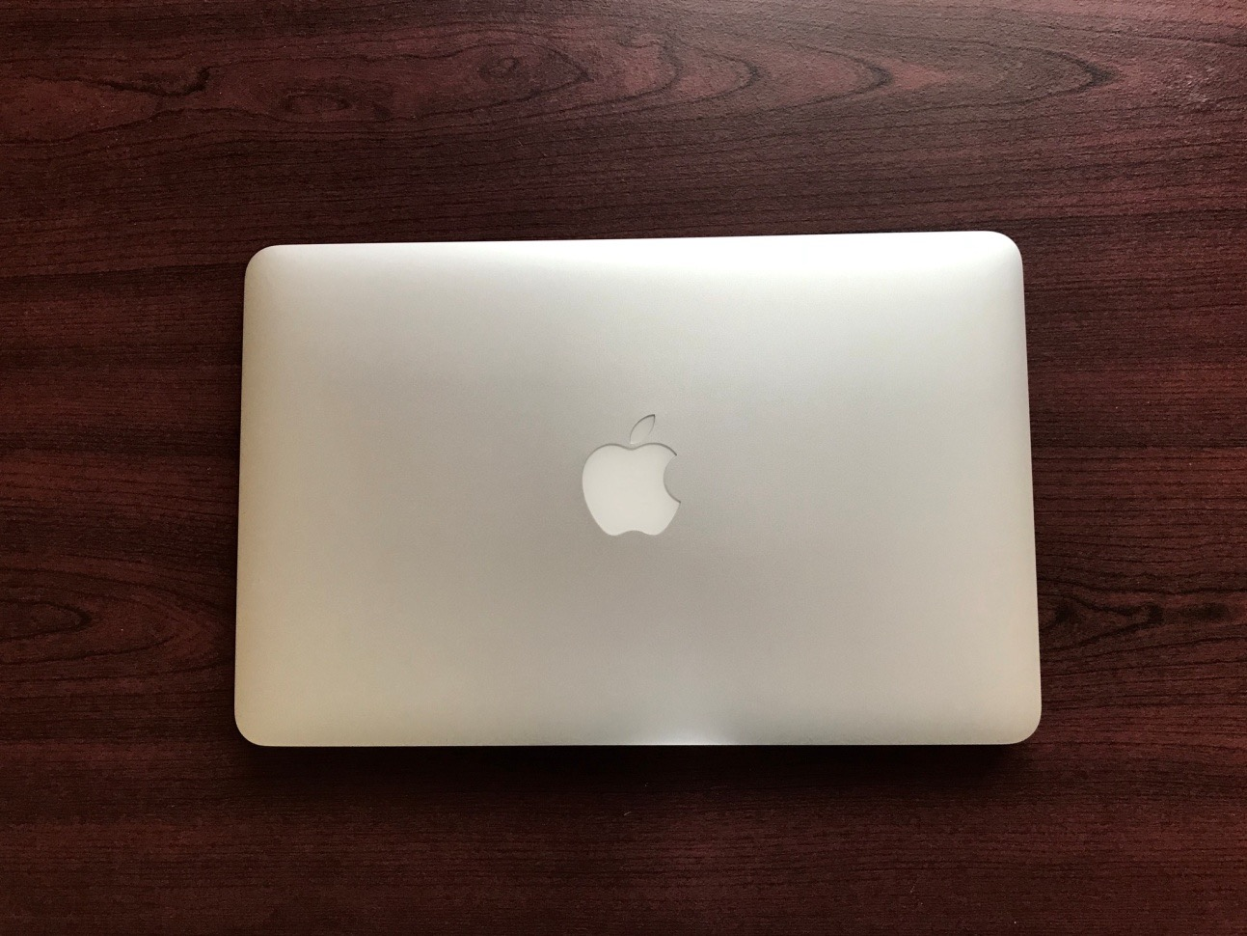
Menggabungkan Teknologi
Konvergensi Media
Radio atau TV streaming
Konten YouTube
Netflix

Slide 11
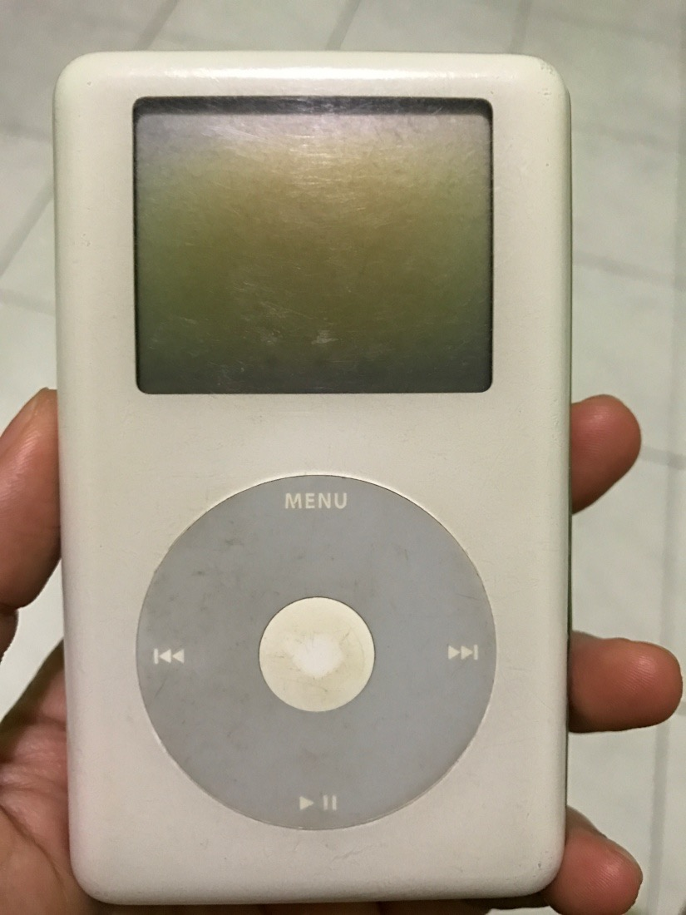
Spotify
Joox

Slide 12
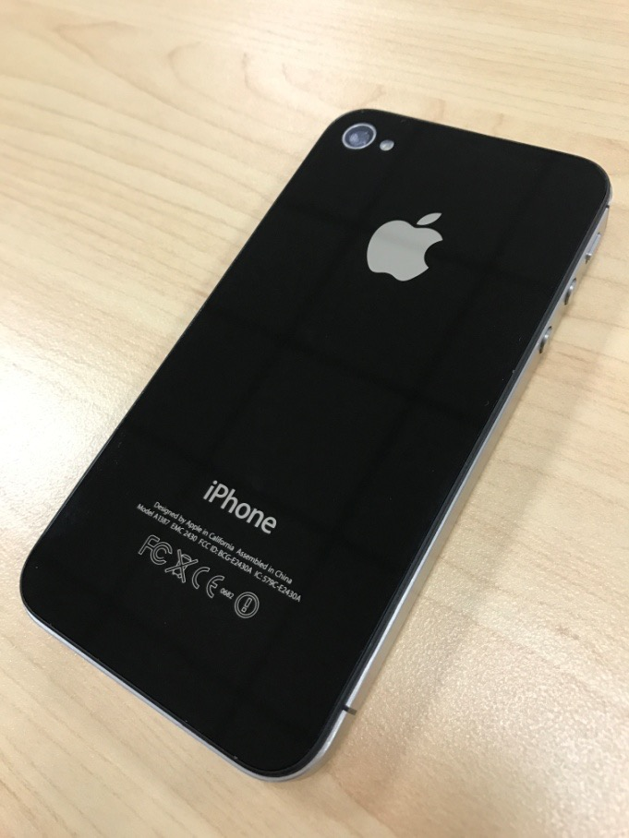
Berkomunikasi
Berjejaring
Bekerja
Berbisnis

